Slide 1
Cloud FinOps AI Agent
AI DC 서비스 개발팀
이현영

Slide 2
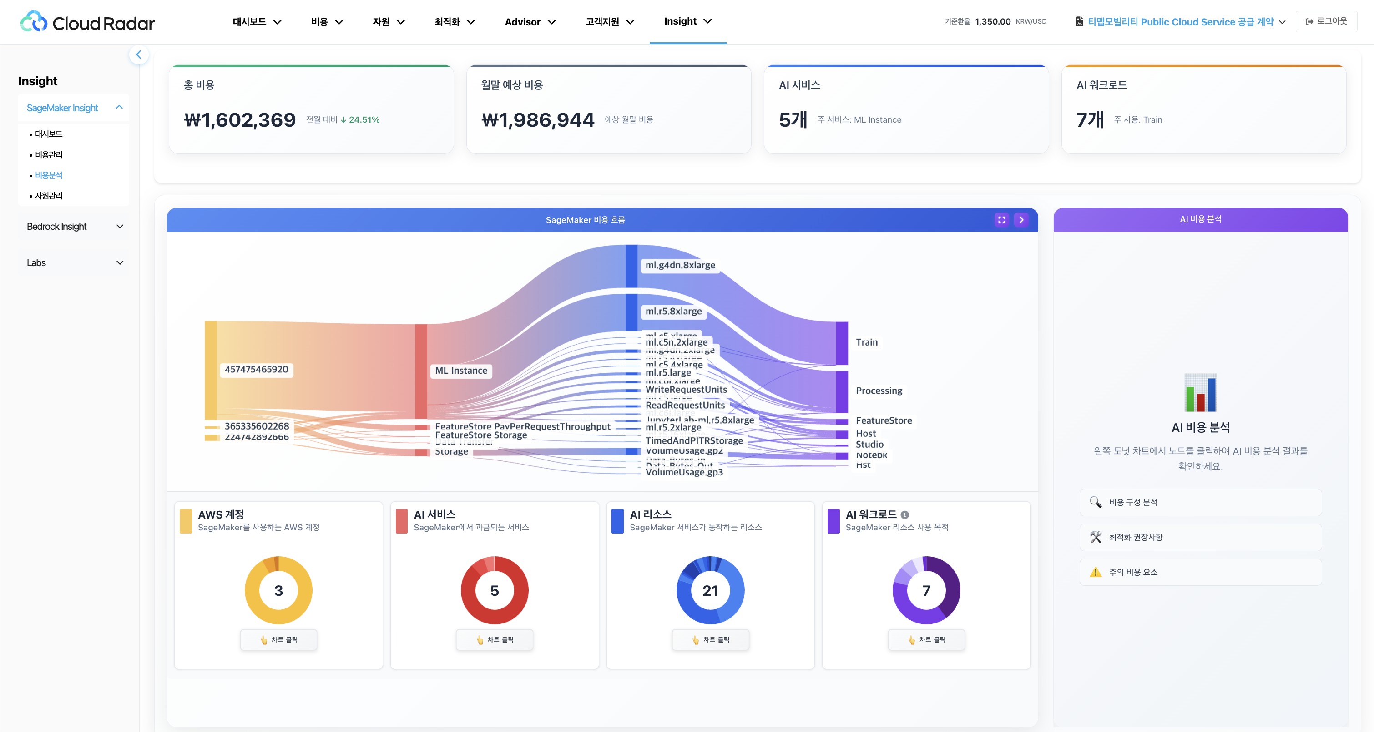
배경 및 목표
고객의 AWS Cost & Usage Report(CUR) 중 Amazon SageMaker 관련 비용을 분석
챗봇 형태로 쿼리 결과와 공식 문서 인용을 근거로 제시하고, 비용 최적화 액션을 제안하는 FinOps Agent MVP 개발
사용자, 주요 시나리오
대상 사용자: 비용 담당자, FinOps 담당자, 개발자.
주요 시나리오:
이번달 SageMaker 총비용 조회
Endpoint 인스턴스 타입별 시간당 비용 조회
Notebook 인스턴스로 사용되는 타입별 사용 비용 확인
Training Job에서 Spot 비중과 고비용 Job Top N 분석
Inference Endpoint에서 서버리스나 멀티모델 전환 가능 후보 탐색
SageMaker 서비스 설명과 공식 문서 기반 비용 절감 방안 확인
최근 3개월 SageMaker 비용 추이와 스파이크 원인 분석
데이터 범위 및 가정
데이터: Redshift에 적재된 월별 CUR CSV를 기준으로 한다. 시스템이 직접 Redshift에서 추출한다.
문서: AWS SageMaker 공식 문서만 인덱싱. 요금표, SageMaker 서비스 설명, 베스트 프랙티스, 비용 최적화 가이드 등 포함. 인덱싱 범위에 없는 답변은 Tavily 웹검색으로 보강
*실시간 CloudWatch 메트릭 수집, 자동 Stop이나 Resize 실행은 PoC 범위에서 제외

Slide 3
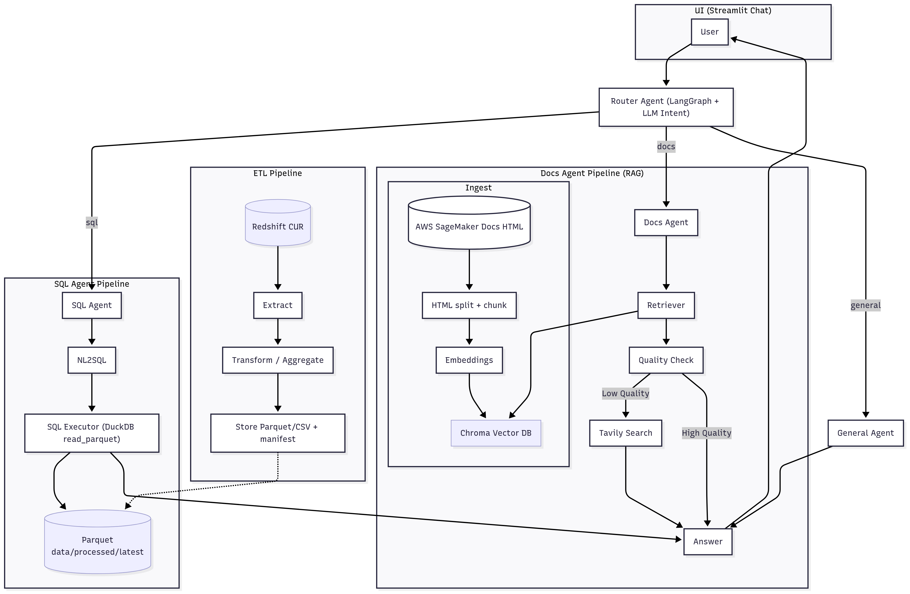
기술 아키텍쳐
Agent
Router Agent: LangChain과 LangGraph 기반으로 동작, LLM이 의도를 분류하고, 신뢰도 점수와 근거를 함께 반환
General Agent: 인사, 도움말 같은 일반 질의에 응답
SQL Agent: Redshift CUR에서 추출·변환된 데이터 > Parquet 형식으로 Read > NL2SQL
Docs Agent: SageMaker 공식 문서를 크롤링·청킹·임베딩하여 Chroma 벡터 DB에 저장 LangChain RAG로 검색 후 답변을 생성. 답변 품질이 낮을 경우 Tavily를 통해 웹검색 수행하여 품질 보강
Data (ETL: Extract & Transform & Load Pipeline)
ETL 파이프라인이 Redshift에서 CUR 데이터를 추출, 정규화, 집계 후 Parquet으로 저장
SageMaker 공식 문서를 수집, 청킹, 임베딩하여 Chorma DB에 저장
UI
Streamlit으로 구현, 실시간 채팅
SQL 결과, 문서 인용, 일반 답변을 의도에 맞게 표시

Slide 4
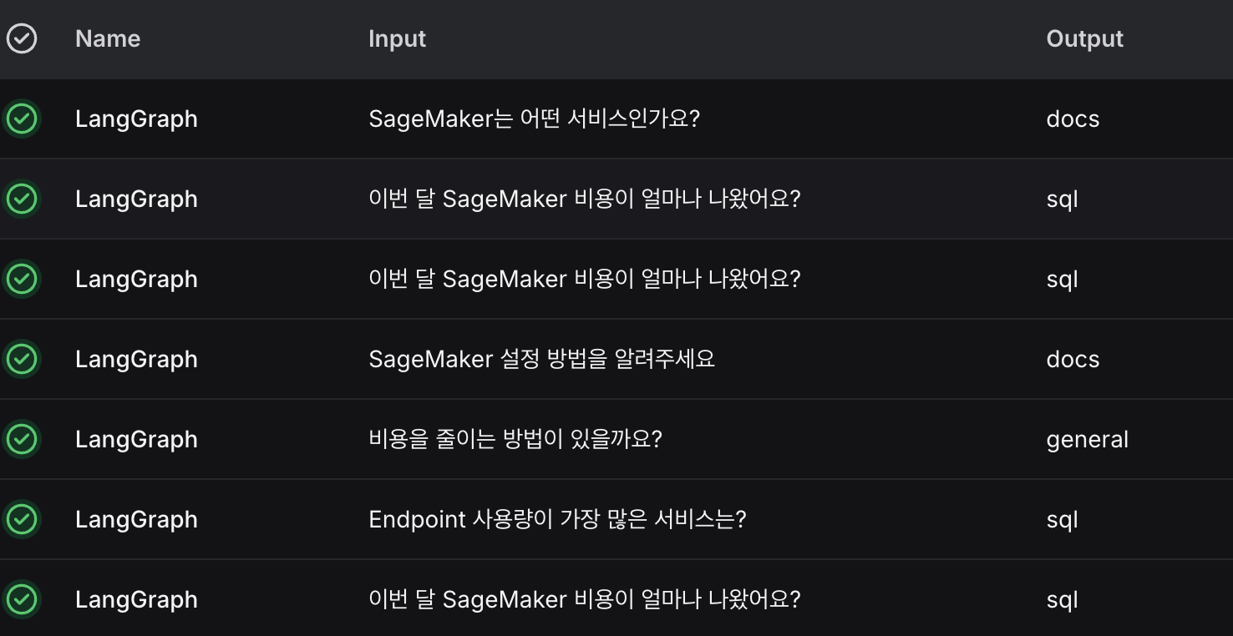
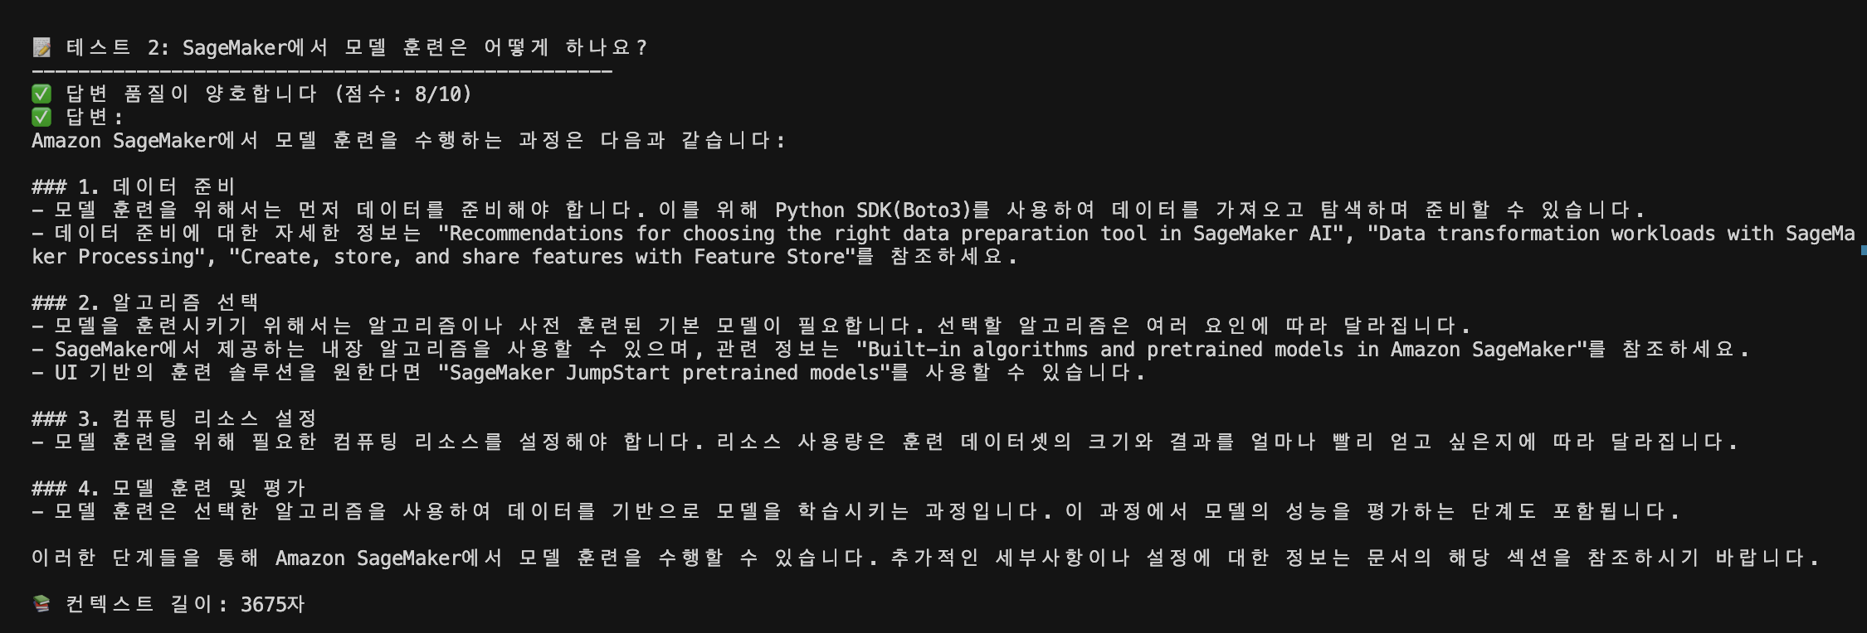
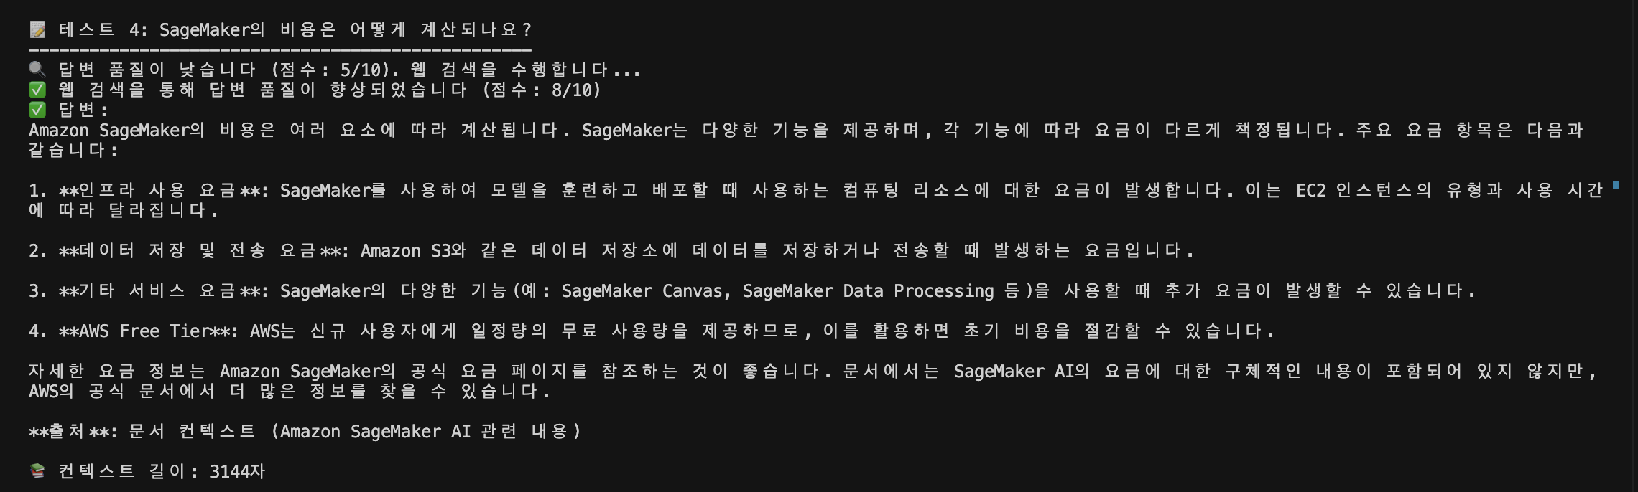
핵심 기술
Agent 설계
LangGraph를 이용해 상태 기반 워크플로우로 구성
Router는 prepare, route, dispatch 단계로 단순하고 명확하게 동작하도록 설계
각 에이전트는 독립된 모듈로 설계
SQL Agent는 NL2SQL과 실행기, 요약기를 포함
Docs Agent는 retriever, ingest, RAG 그래프를 포함
개선 포인트
Agent 재 라우팅 : 답변 품질이 낮을 경우, 다른 Agent에게 답변 품질 보강 요청
ETL 과정에 LLM 도입 : CUR 데이터 분석에 AI 활용
프롬프트 보강 Agent 도입
Rag 최적화
문서를 HTML 분할 후 청킹하여 의미 단위로 임베딩
OpenAI 임베딩과 Chroma를 사용해 검색한다.
검색 시 중복 제거, 유사도 임계값, 재순위화 등을 적용해 정확도 향상
응답에는 항상 출처와 근거를 포함하도록 설계
개선 포인트
문서 임베딩 단계에서 Summary 생성하여 키워드 검색 구현

Slide 5
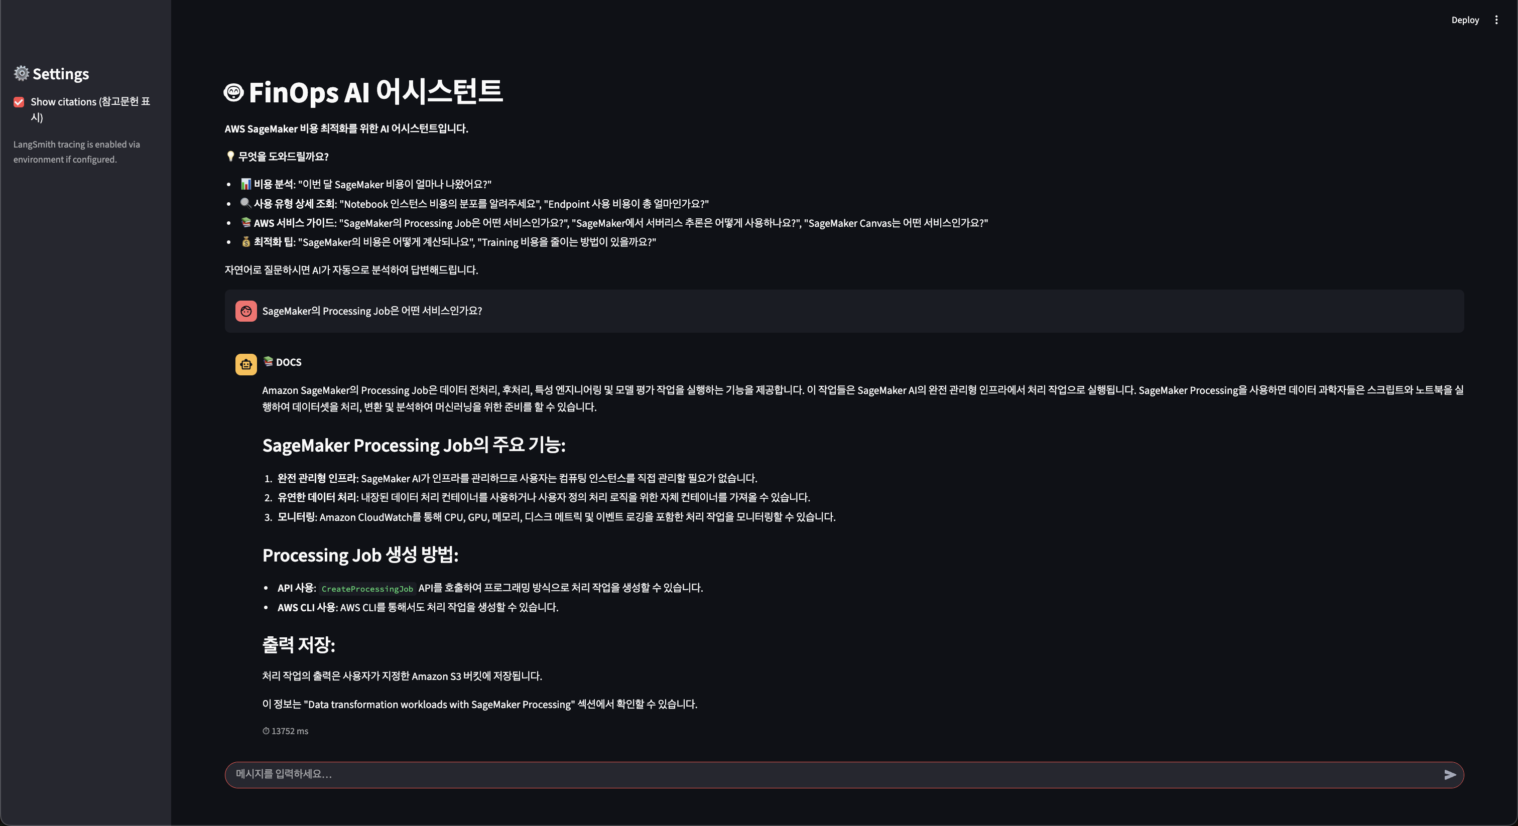
Demo

